Slide 1
1182번 부분 수열의 합
N개의 정수로 이루어진 수열이 있을 때, 크기가 양수인 부분수열 중에서 그 수열의 원소를 다 더한 값이 S가 되는 경우의 수를 구하는 프로그램을 작성하시오.

Slide 2
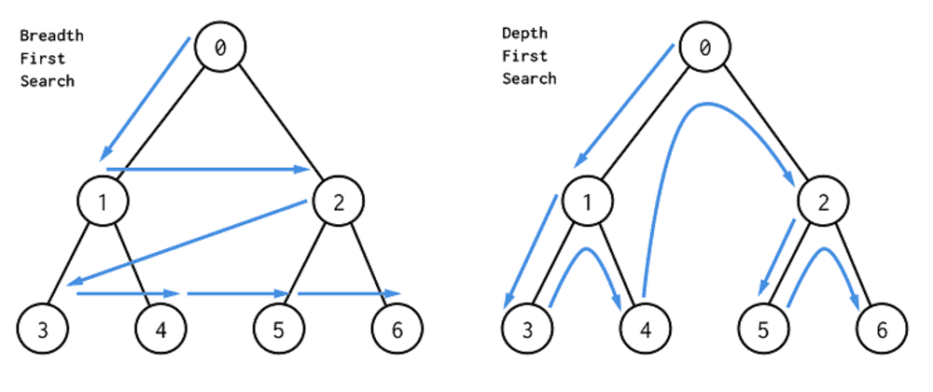
dfs

Slide 3
dfs 시간복잡도 O(n+e)
if(s==0){
System.out.println(count-1);
}else{
System.out.println(count);
}
public static void dfs(int dep, int sum){
//종료조건
if(dep==n) {
if(sum == s) {
count++;
}
return;
}
//재귀함수
dfs(dep+1, sum+arr[dep]);
dfs(dep+1, sum);
}
}

Slide 4
17087번 숨바꼭질 6
수빈이는 동생 N명과 숨바꼭질을 하고 있다. 수빈이는 현재 점 S에 있고, 동생은 A₁, A₂, ..., A_{N}에 있다.
수빈이는 걸어서 이동을 할 수 있다. 수빈이의 위치가 X일때 걷는다면 1초 후에 X+D나 X-D로 이동할 수 있다. 수빈이의 위치가 동생이 있는 위치와 같으면, 동생을 찾았다고 한다.
모든 동생을 찾기위해 D의 값을 정하려고 한다. 가능한 D의 최댓값을 구해보자.

Slide 5






Slide 6
최대공약수=>유클리드 호제법
1071, 1029 최대공약수 구하기
1071%1029=42
1029%42=21
42%21=0
21%0 ....
최대공약수 21
기존 시간 복잡도 O(N), 유클리드 호제법 :O(logN) 의 시간복잡도

Slide 7
//유클리드 호제법을 이용한 최대공약수 구하기
public static int GCD(int a, int b)
{ if(b==0){ //종료조건
return a; }
else{ //최대공약수 구하고 다시 호출
return GCD(b,a%b); } }

